Slide 1
强化学习基础 2.2 值函数的学习
吴贺俊
中山大学

Slide 2
前期回顾
K臂老虎机：如何在存在不确定性的情况下，作出决策
探索（exploration）新的未知可能，目标是获取更高收益（也可能更低）
开发已知策略（exploitation），以已知策略为基础获取最大收益
值函数的定义
通过给定的概率计算每个动作获得奖励值的期望

Slide 3
本节内容
值函数的学习

Slide 4
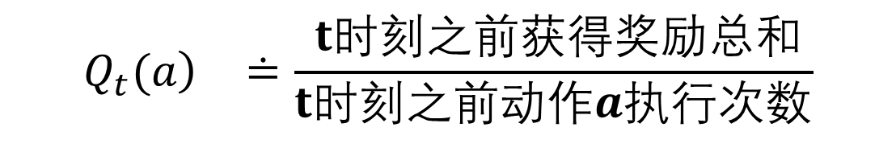
一、值函数的学习
通过以往动作所获奖励情况来估算值函数
采样平均：
$$\begin{matrix}\left.Q_{t}(a\right) & ≐\frac{ t时刻之前获得奖励总和}{t时刻之前动作a执行次数} \\ & \end{matrix}$$

Slide 5

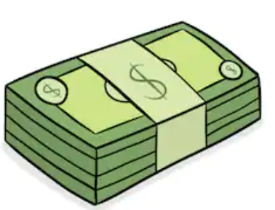

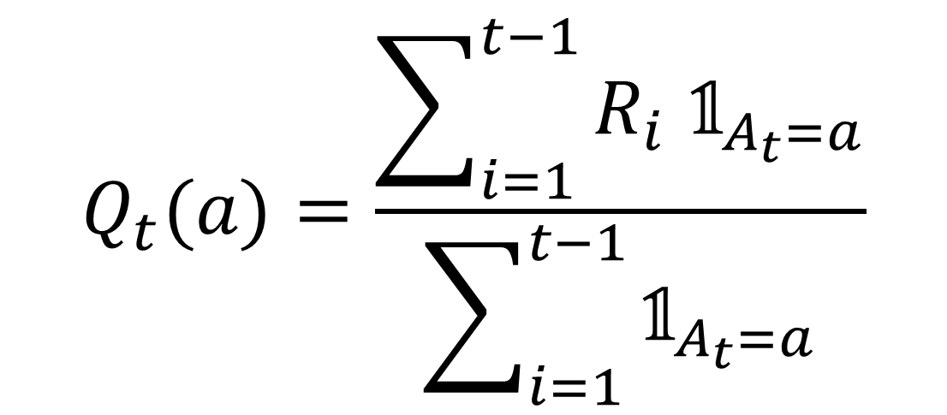
值函数计算
为简化问题，假设经济刺激方案只有两个可能，有效和无效，有效则获得奖励1，无效则不获奖励（或奖励0）
$$Q_{t}(a)=\frac{\sum_{i=1}^{t−1}{R_{i} 𝟙_{A_{t}=a}}}{\sum_{i=1}^{t−1}{𝟙_{A_{t}=a}}}$$

Slide 6




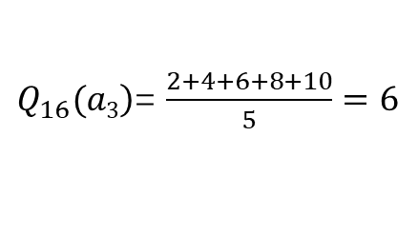
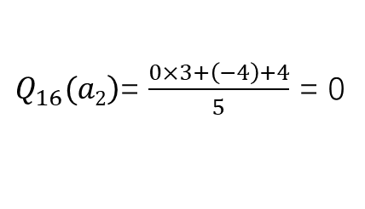
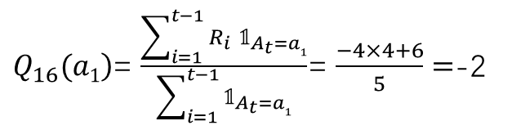
值函数计算
$\left.Q_{16}(a1\right)$= $\frac{\sum_{i=1}^{t−1}{R_{i} 𝟙_{A_{t}=a1}}}{\sum_{i=1}^{t−1}{𝟙_{A_{t}=a1}}}$= $\frac{−4×4+6}{5}=$-2
$\left.Q_{16}(a2\right)$= $\frac{0×3+\left(−4\right)+4}{5}$ = 0
$\left.Q_{16}(a3\right)$= $\frac{2+4+6+8+10}{5}=6$

Slide 7
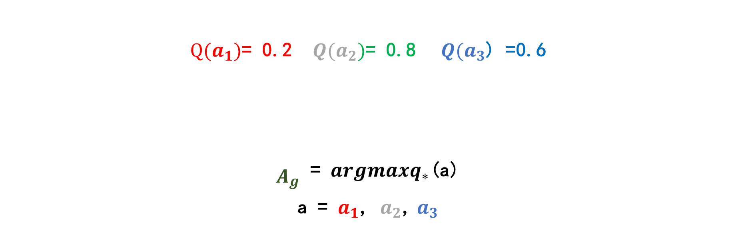
行为决策
贪心动作
${Q(a}_{1})$= 0.2 ${Q(a}_{2})$= 0.8 ${ Q(a}_{3}$) =0.6
${\begin{aligned} \\ A\end{aligned}}_{g}$ = $argmaxq_{∗}$(a)
a = $a_{1}$, $a_{2}\text{,} a_{3}$
非贪心动作

Slide 8
小结
值函数的学习
贪婪算法

